Slide 1
動物園一日遊

Slide 2
行程規劃
8:00出發
去看猴子
去企鵝館
12:00吃午餐
去看山獅
15:00回學校

Slide 3
票價
票別 | 購票方式 | 全票 | 優待票 | 備註
入園門票 | 悠遊卡 EasyCard、 一卡通iPass、愛金卡 (iCash2.0)、 快樂有錢卡 HappyCash、 信用卡、 Pay.Taipei、 現金 | 60元 | 30元 | 1. 16:00停止售票及入園 2. 優待票、免票請主動出示相關證件，以備現場服務人員查驗 3. 已購買門票如有遺失、破毀、燒毀或無法辨識等情形，恕不補發，須重新購買入園。 4. 團體購票達30人（不含免票人數）以上七折 5. Pay.Taipei 包含悠遊付、橘子支付、街口支付、Pi拍錢包、歐付寶、簡單付、台北富邦銀行、嗶嗶繳、FriDay理財+、停車大聲公、車麻吉、 LINE Pay money等12項支付管道。 6. 由貓纜動物園南站入園須收取遊客列車車資5元

Slide 4
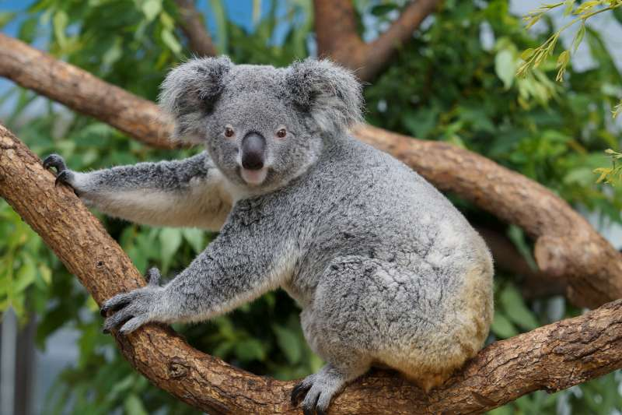
無尾熊
1. 野生的無尾熊分布於澳洲大陸的東部及東南部，北到雅瑟頓(Atherton)臺地，最西到凱爾斯(Cairns)，最南到維多利亞海岸，這些區域包括了昆士蘭州、新南威爾斯州、維多利亞州、及南澳大利亞州。 2. 現今多數的族群,因火災及棲地遭嚴重的開發破壞,而被切割成小群落散居的狀態。

Slide 5
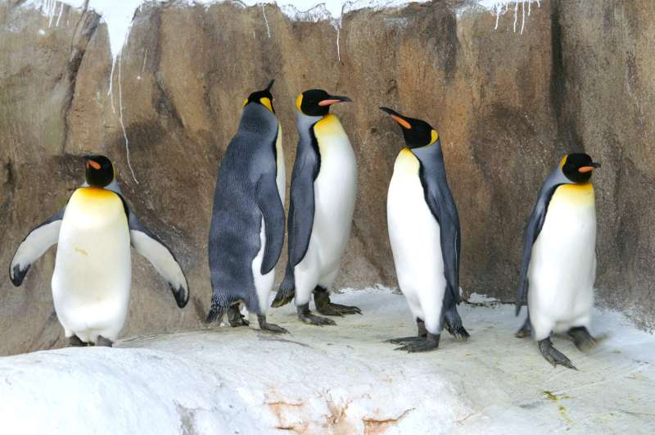
企鵝
次南極區。涵蓋南美福克蘭群島、喬治亞群島、南非南方海域及紐西蘭南方海域。

Slide 6

如何正確填寫訴願書

Slide 7
資料來源
動物園連結:
https://www.zoo.gov.taipei/News_Content.aspx?n=E8BB5E02604E3BC7&sms=F3B2EF982C0582B3&s=BC8193C264494D92

